Slide 1




프로젝트 방법론 - 1조
뉴스
분류 및 요약
최종 발표 자료

Slide 2


Contents
1-1. 프로젝트 추진 개요
1-2. 프로젝트 구축 범위
1-3. 프로젝트 조직 및 역할
1-4. 프로젝트 구성도
1-5. 시퀀스 다이어그램
1-6. WBS
1-7. 프로젝트 일정
1-8. 예상 이슈
2-1. 요구사항 정의서
2-2. 테이블 목록
2-3. 테이블 정의서
2-4. 회의록
2-5. 시스템 코드

Slide 3
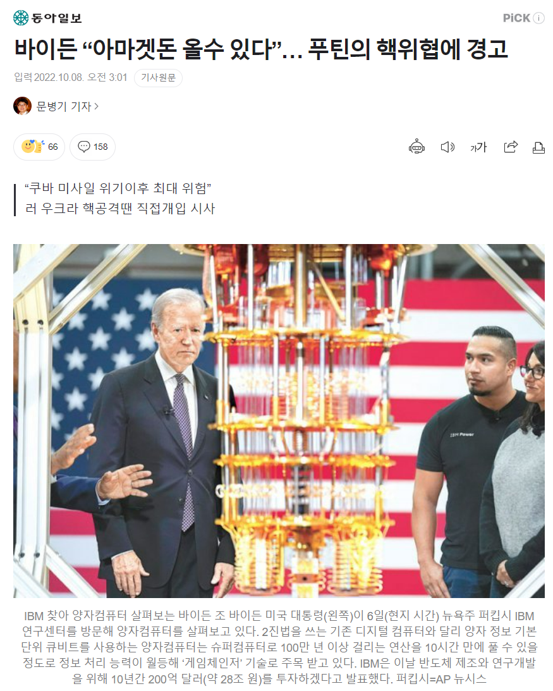
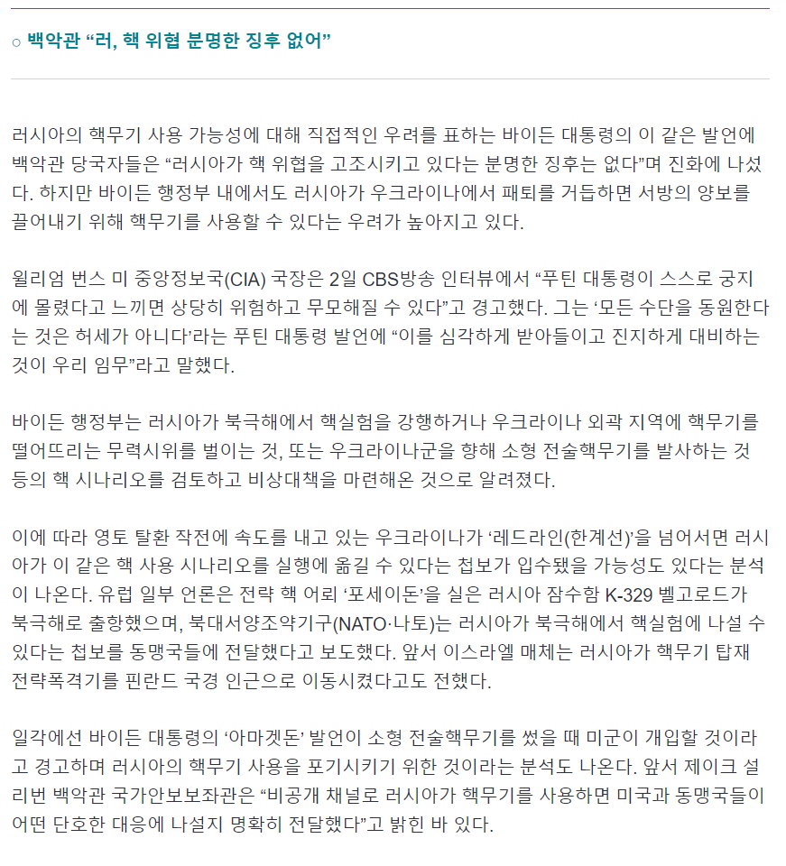
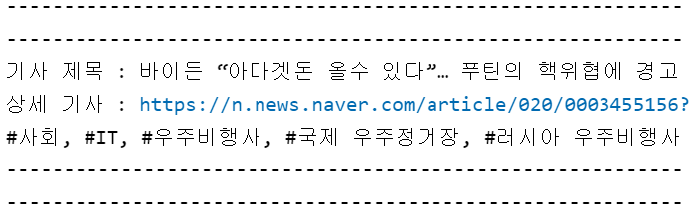
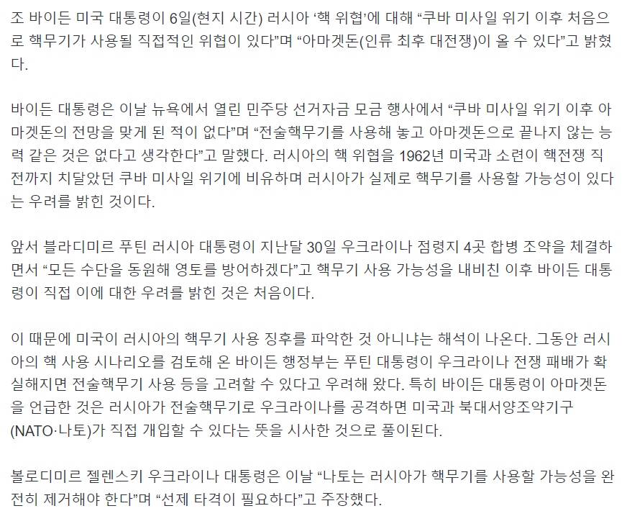
1-1. 프로젝트 추진 개요

Slide 4
1-1. 프로젝트 추진 개요
배경
목적
콘텐츠 소비 문화가 점점 짧고 빠른 소비 형태로 변화하고 있다.
뉴스 기사는 이러한 트렌드 변화를 따라가지 못하고 지속적으로 이용자를 잃고 있다.
새로운 트렌드에 맞춘 간결한 형태의 뉴스 기사에 대한 수요가 생겼다.
재한 외국인의 꾸준한 증가로 200만명 이상의 외국인이 국내에 체류하고 있다.
외국인들은 뉴스를 정확하고 빠르게 전달 받을 수 있는 방법이 없다.
분류
여러 언론사의 기사를 통일된 기준으로 분류하여 사용자의 뉴스 분류 파악 및 선택에 편리함 제공
요약
뉴스 본문의 핵심 키워드로 간결하고 핵심적인 뉴스 정보 제공
번역
다국적 언어로 뉴스를 번역하여 외국인 이용자에게 핵심 뉴스 제공

Slide 5
1-2. 프로젝트 구축 범위
소스 데이터
구축 범위
기대 효과
YNAT 데이터셋
네이버 뉴스 크롤링
뉴스 기사 재분류 및 요약
뉴스 기사 번역
커스터마이즈 된 뉴스기사
뉴스 기사 번역 서비스
국내 신뢰도 1~20위의 언론사 뉴스 활용
중요 뉴스 내용 및 최신 정보 습득 시간 감소
뉴스 기사 열독자 증가
영어, 중국어 등 5개 국어
재한 외국인의 정보 불균형 해소
Notes:
YNAT(주제 분류를 위한 연합 뉴스 헤드라인) 데이터셋 = DACON 데이터셋

Slide 6
1-3. 프로젝트 조직 및 역할
프로젝트 조직도
역할 분담표
PM
구분 | Role & Responsibilities
 | 담당자 | 역할
프로젝트 관리 | 김도영 | 프로젝트 총괄
데이터 수집 | 이재훈 | 신규 데이터 크롤링
분류 모델 개발 (LSTM) | 신상언 | 뉴스 제목을 통한 뉴스 분류 LSTM 모델 개발
분류 모델 개발 (Bert) | 심정윤 | 뉴스 제목을 통한 뉴스 분류 Bert 모델 개발
요약 모델 개발 (SBERT) | 김재열 | 뉴스 본문 내용 요약 모델 개발
테스트 | 전원 | 요구사항 충족 여부 확인
김도영
팀원
팀원
팀원
팀원
이재훈
신상언
심정윤
김재열

Slide 7
1-4. 프로젝트 구성도
뉴스 포털 사이트
관계형 DB
분류
Model 1
뉴스데이터 수집
사용자 데이터 수집
분류
Model 2
검색
User
전처리
뉴스 기사 요약본
요약
Model
GUI
번역
Model
Notes:
사용자 인터페이스도 시스템의 일부분이므로 큰 사각형 내부에 넣으세요.
요구사항정의서의 대분류에 있는 항목이 빠져 있습니다.
사용자 데이터 수집
예측 모델
등등

Slide 8

1-5. 시퀀스 다이어그램
:시스템
:뉴스 포털 사이트
:Model
:DB
검색
요청
크롤링
전처리 데이터
분류 및 요약, 번역
사용자 데이터를 활용한 기사 추천
검색 데이터
뉴스 기사 요약본

Slide 9
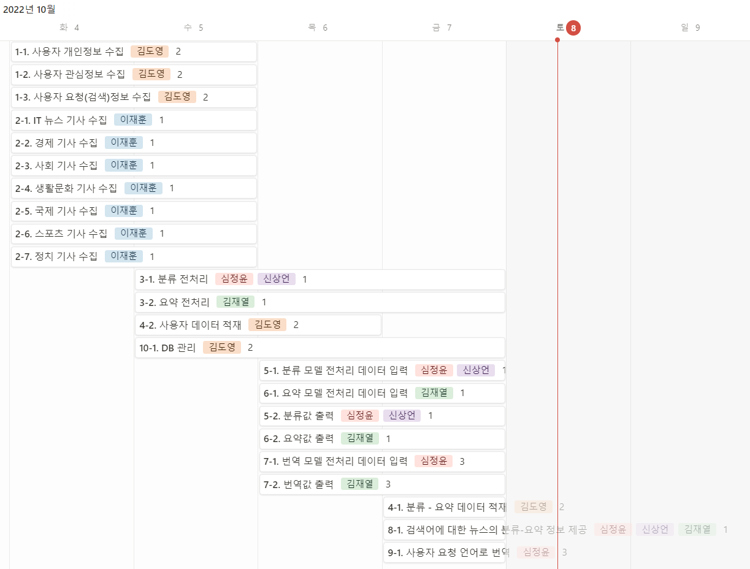
1-6. WBS (작업 분할 구조도)

Slide 10
1-7. 프로젝트 일정
단계 | TASK | 1일차 |  | 2일차 |  | 3일차 |  | 4일차 |  | 5일차 |  | 산출물
분석기획(Planning)
 | 비즈니스 이해 및 범위설정 |  |  |  |  |  |  |  |  |  |  | 요구사항정의서
 | 프로젝트 정의 및 계획설정 |  |  |  |  |  |  |  |  |  |  | 프로젝트수행계획서,WBS
 | 프로젝트 위험계획 수립 |  |  |  |  |  |  |  |  |  |  | 위험목록/위험관리계획서
데이터준비(Data Preparartion)
 | 필요데이터 정의 |  |  |  |  |  |  |  |  |  |  | 데이터정의서, 획득계획서
 | 데이터스토어설계(정형,비정형) |  |  |  |  |  |  |  |  |  |  | 스토어설계서, 매핑정의서
 | 데이터수집 및 정합성 검증 |  |  |  |  |  |  |  |  |  |  | 데이터 정합성검증보고서
데이터분석(Data Analyzing)
 | 분석용 데이터준비 |  |  |  |  |  |  |  |  |  |  | 분석용 데이터셑
 | 텍스트 분석 |  |  |  |  |  |  |  |  |  |  | 텍스트분석보고서
 | 탐색적분석 |  |  |  |  |  |  |  |  |  |  | 데이터탐색/시각화보고서
 | 모델링 |  |  |  |  |  |  |  |  |  |  | 모델링결과보고서
 | 모델평가 및 검증 |  |  |  |  |  |  |  |  |  |  | 모델평가보고서
시스템 구현(System developing)
 | 설계 및 구현 |  |  |  |  |  |  |  |  |  |  | 구현시스템
 | 시스템테스트 및 운영 |  |  |  |  |  |  |  |  |  |  | 매뉴얼(사용자,운영자)
평가및 전개(Deploying)
 | 모델발전계획 수립 |  |  |  |  |  |  |  |  |  |  | 발전계획서
 | 프로젝트 평가 및 보고 |  |  |  |  |  |  |  |  |  |  | 완료보고서

Slide 11
1-8. 예상 이슈
No | 예상 이슈 | 대응 방안
1 | 언론사간 중복 뉴스 발생 | 수집 기간 늘려 다양한 데이터 확보
2 | 뉴스 기사의 특정 패턴, 노이즈 학습으로 과적합 발생 | 데이터양 증가 및 모델 리모델링
3 | 데이터 수집과 모델링 담당자간 소통 문제 | 실시간 협업 도구(Slack) 활용

Slide 12
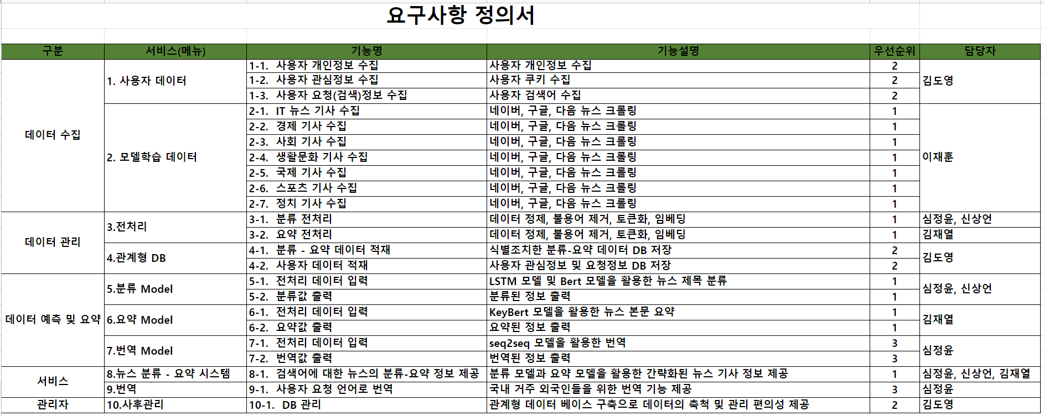
2-1. 요구사항 정의서

Slide 13
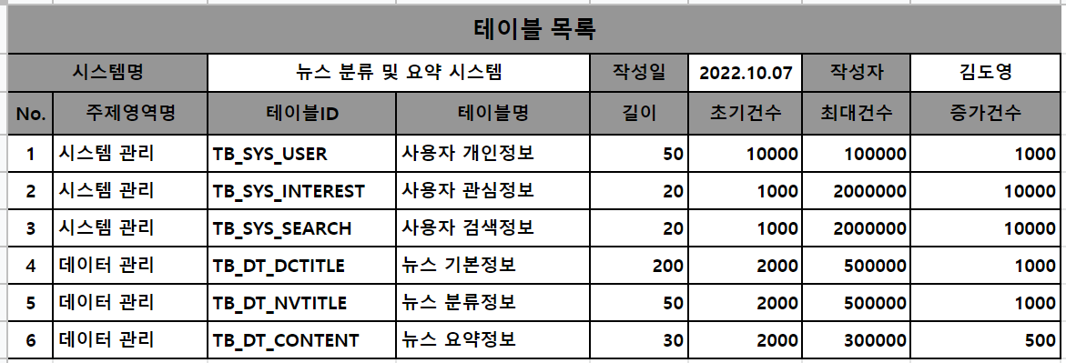
2-2. 테이블 목록

Slide 14
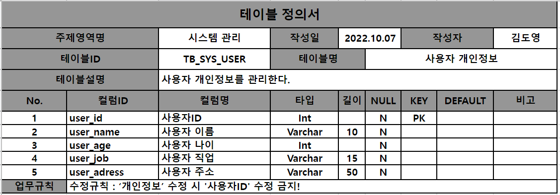
2-3. 테이블 정의서

Slide 15
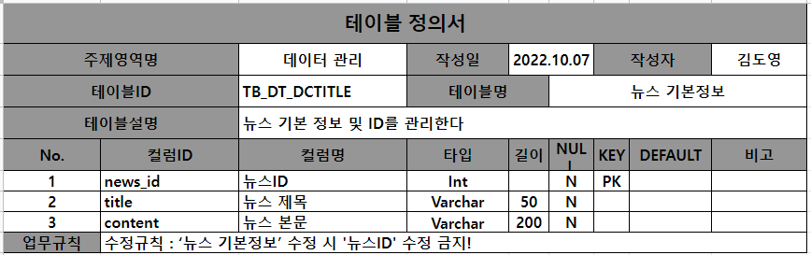
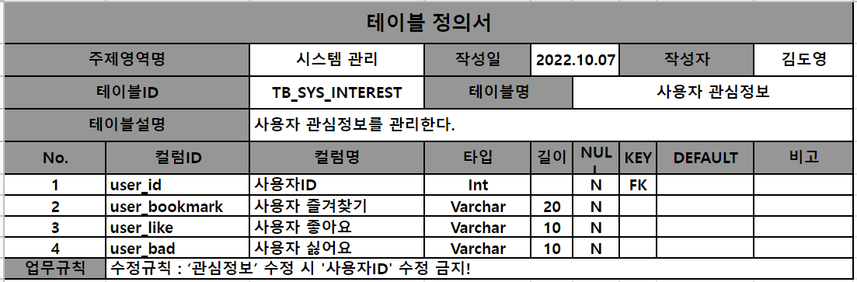
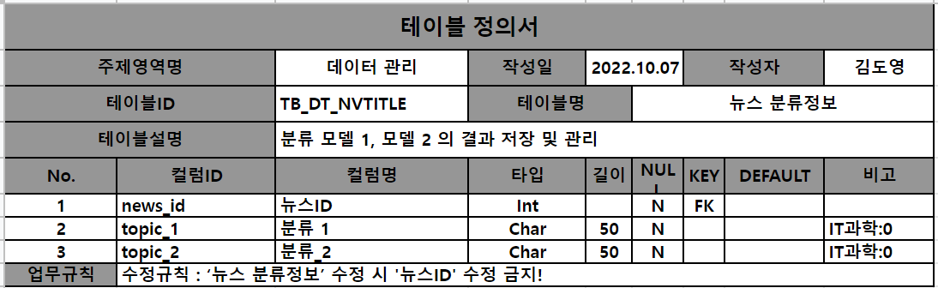
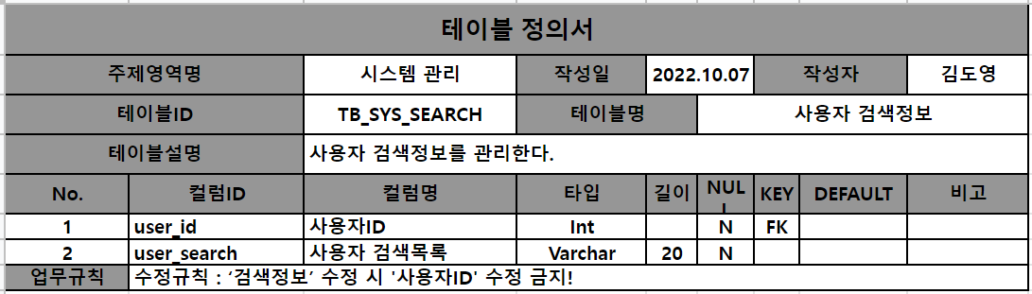
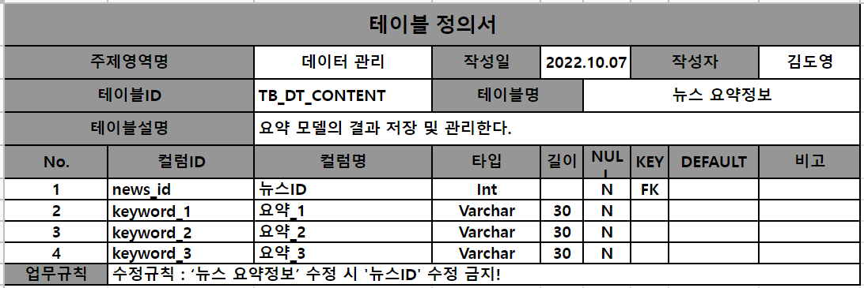
2-3. 테이블 정의서

Slide 16
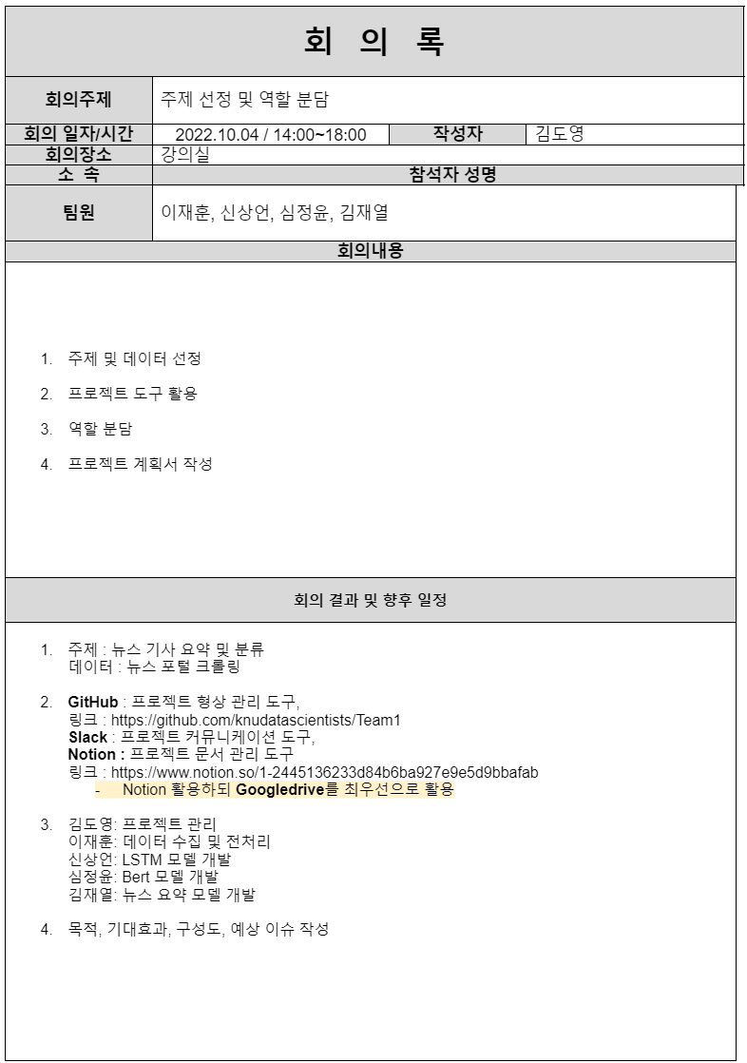
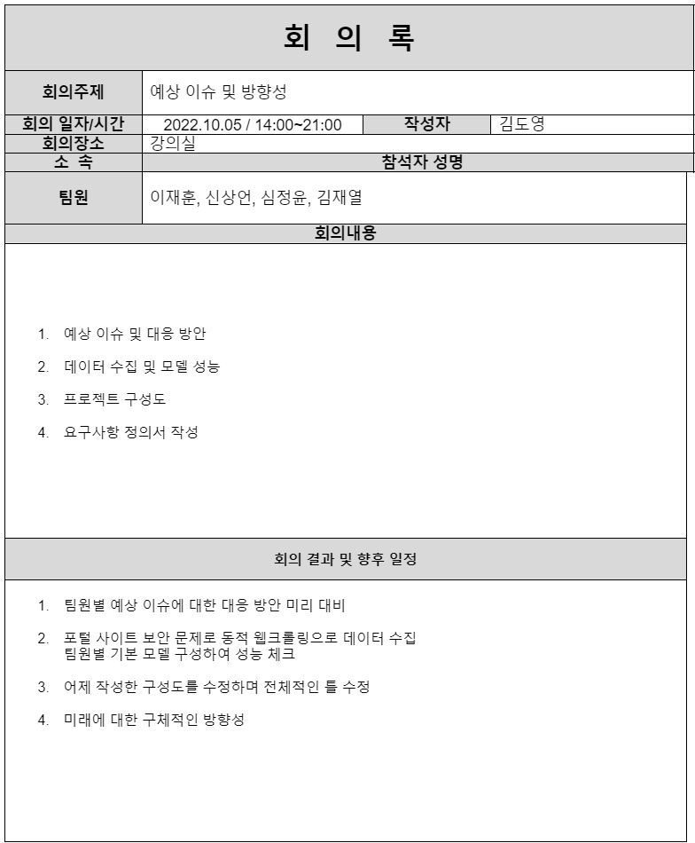
2-4. 회의록

Slide 17
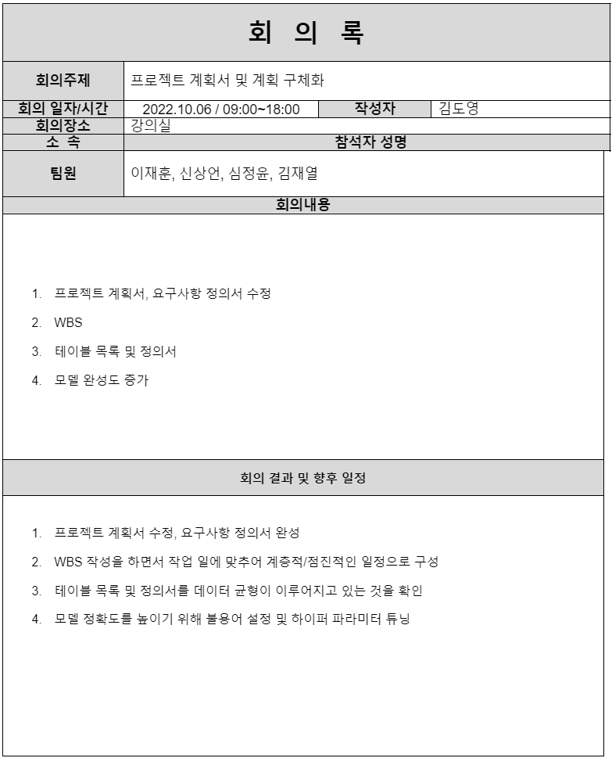
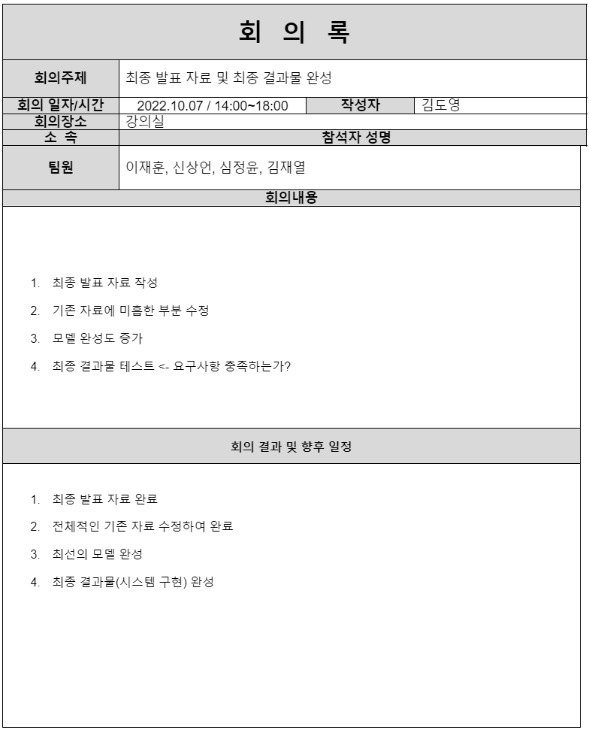
2-4. 회의록

Slide 18
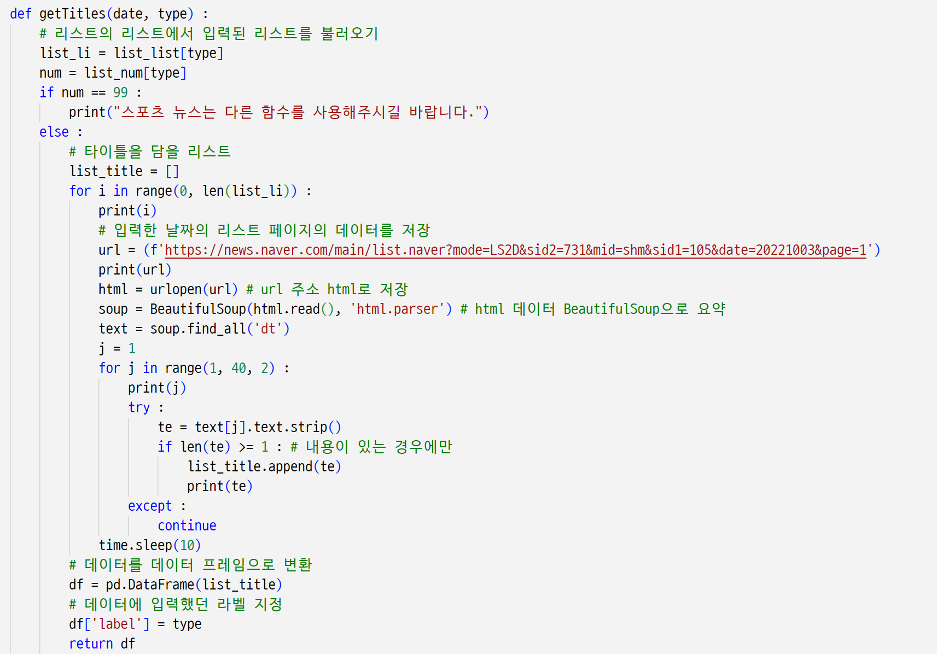
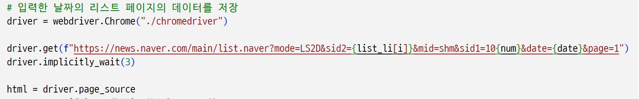
2-5. 데이터 크롤링
크롤링 모듈
Notes:
네이버 뉴스 기사를 크롤링하기 위한 함수 생성
그런데 urlopen으로는 크롤링이 차단되어 Selium을 추가

Slide 19
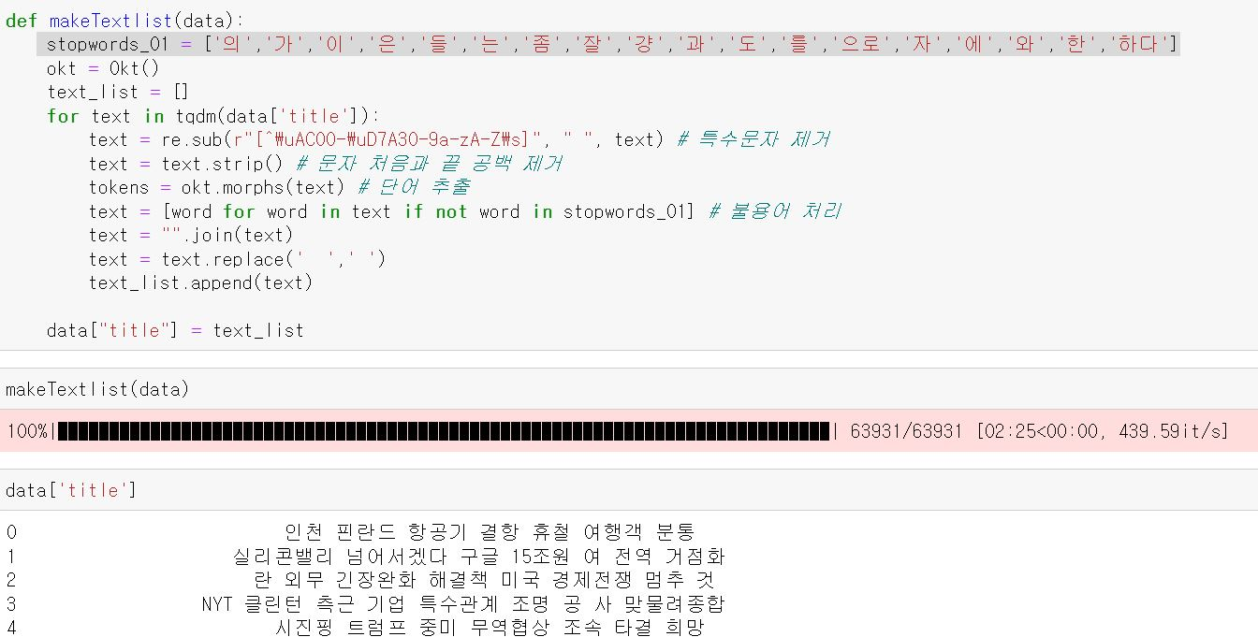
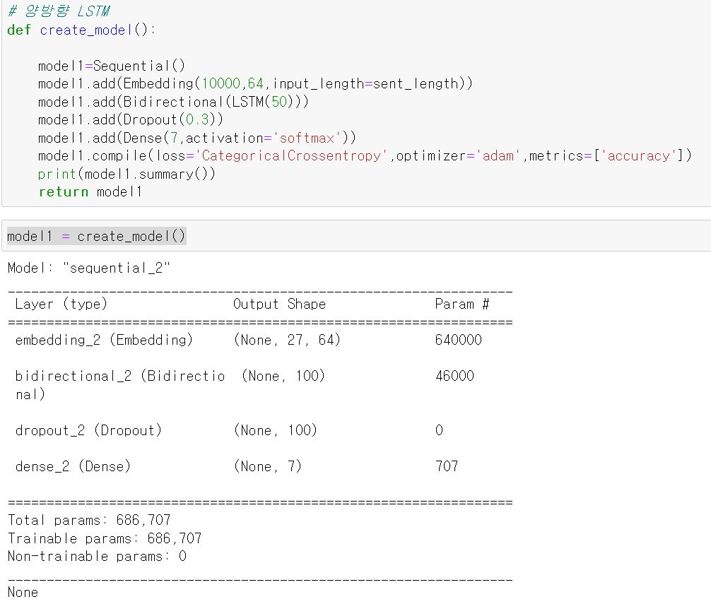
2-5. 분류 모델 - LSTM
전처리 모듈
모델 모듈

Slide 20
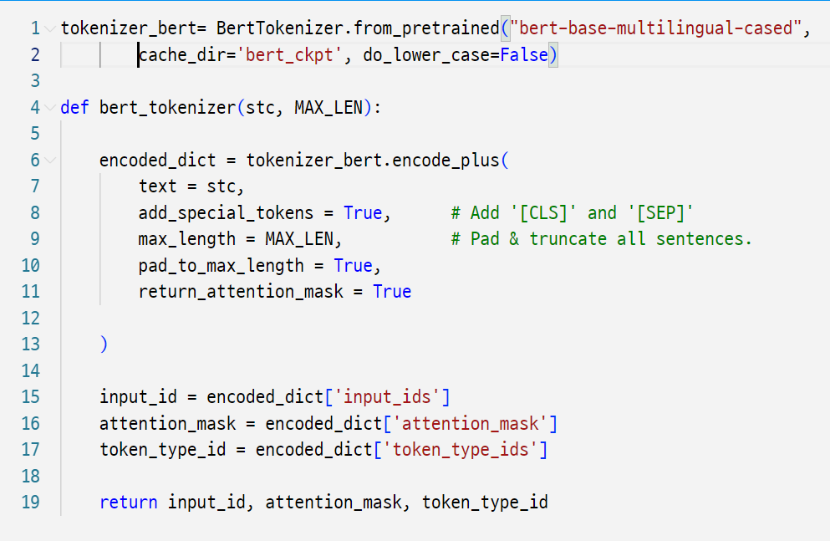
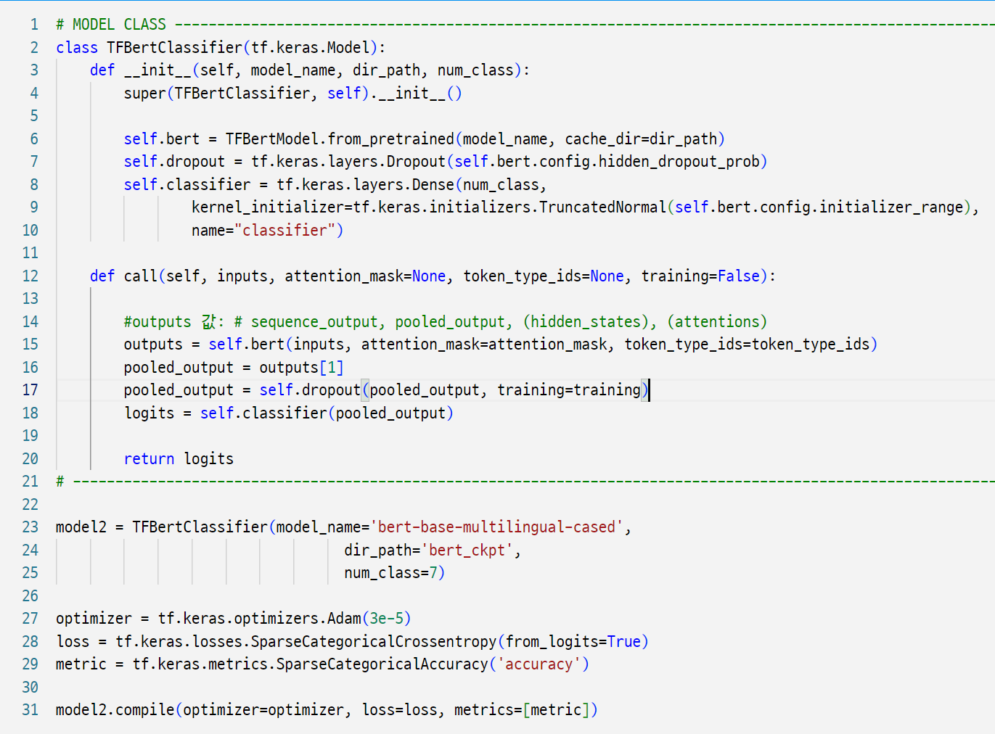
2-5. 분류 모델 - Bert
전처리 모듈
모델 모듈

Slide 21
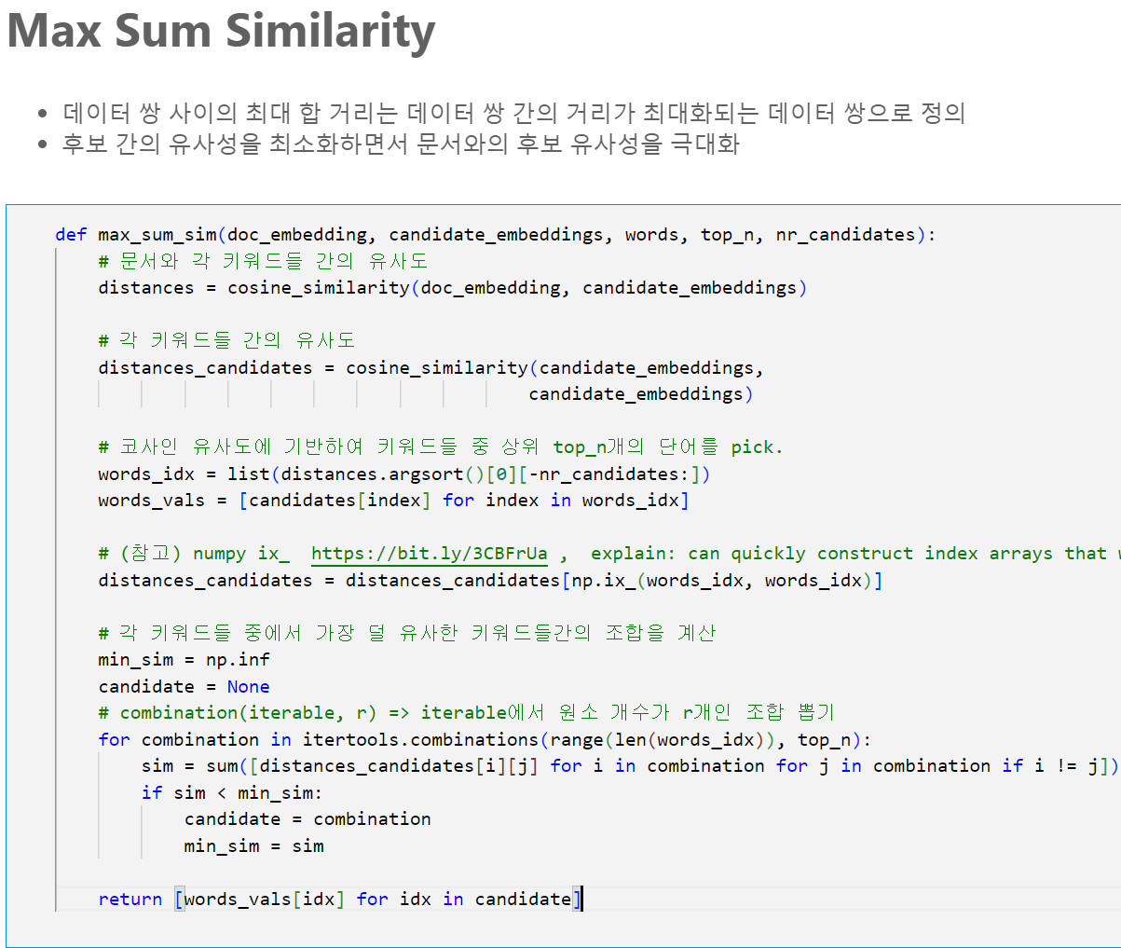
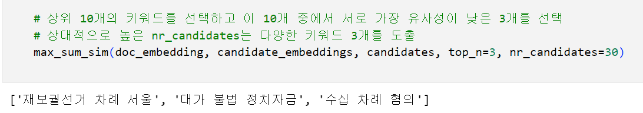
2-5. 요약 모델 - SBERT
모델 모듈
모델 결과
결론 : 상위 10개 키워드중 유사성이 낮은 n개를 선택해 다양한 키워드 도출

Slide 22
QnA

Slide 23
Thank you

